Slide 1
Název | Fylogeneze člověka
Předmět, ročník | Biologie, 3. ročník
Tematická oblast | Biologie člověka
Anotace | Prezentace k tématu fylogeneze člověka, obsahuje otázky
Klíčová slova | Hominidé, Australopithecus, Homo habilis, Homo ergaster, hominizace
Autor | Mgr. Tomáš Pospíšil
Datum | září 2013
Škola | Gymnázium Jana Opletala, Litovel, Opletalova 189
Projekt | EU peníze středním školám, reg. č.: CZ.1.07/1.5.00/34.0221

Slide 2
FYLOGENEZE ČLOVĚKA
nejstarší předchůdci člověka
PO1_DUM č. 1

Slide 3
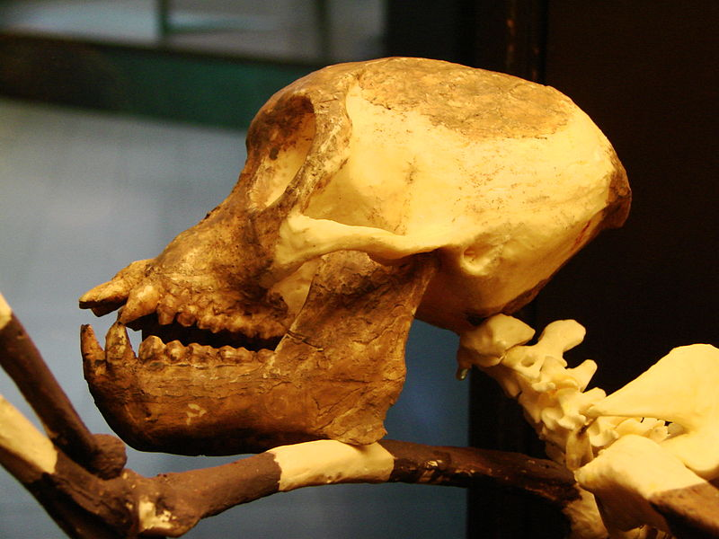
Nejstarší primáti a hominidé
nálezy z Afriky
nejsou to přímý předkové
Primáti – před 60 mil. let
Lidoopi – před 30 mil. let
Proconsul
Dryopithecus
Sivapithecus (Ramapithecus)
Obr. 1 Proconsul africanus

Slide 4
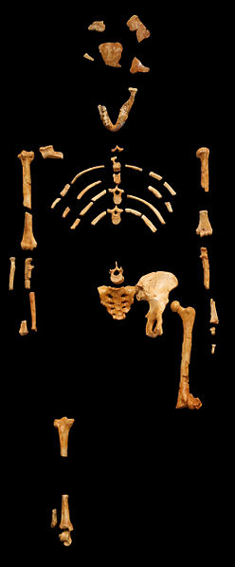
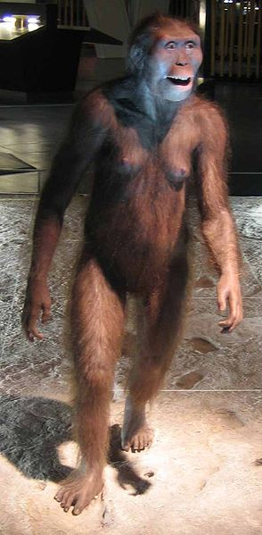
Australopithecus
některé druhy jsou přímý předkové člověka
Australopithecus afarensis
před 3,2 až 2,5 mil. let
Afrika, Etiopie, Affar
nález kostry Lucy
býložravec (sběrač)
otevřená krajina
bipedie
chůze po dvou
úspora energie
Co znamená bipedie a jakou to přináší výhodu?
Klikněte pro odpověď.
Obr. 3
Kostra Lucy
Obr. 2 Australopithecus afarensis

Slide 5
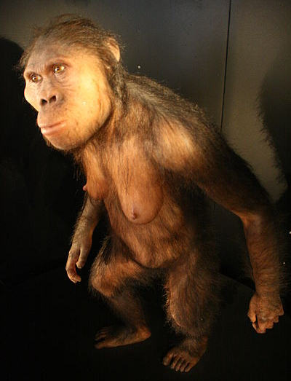
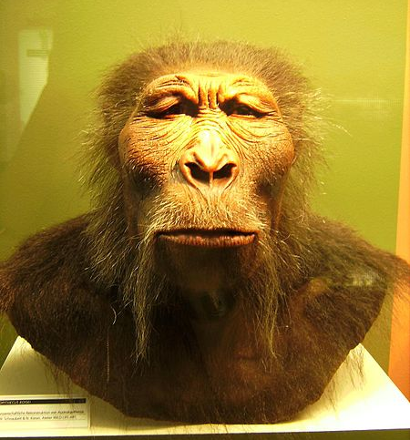
Australopithecus
robustní
nejsou předkové člověka
specializovaní býložravci
Australopitecus boisei (Paranthropus)
gracilní
menší postavy
možní předkové člověka
předpokládané užívání nástrojů - dřevo
Australopitecus africanus
Obr. 5
Obr. 4

Slide 6
Hominizace
neboli polidštění je proces postupných tělesných a sociálních změn vedoucích ve vývoji primátů k člověku (rodu Homo)
rozšíření a zploštění hrudníku
změna pletence ramenního, umožňující rotaci paže
změny pánve, páteře a celé dolní končetiny v souvislosti s bipedním pohybem
posun týlního otvoru na spodek lebky
vývoj ruky – palec do opozice, jemná motorika

Slide 7
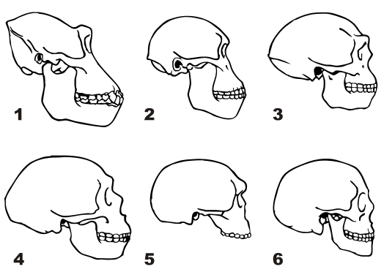
Hominizace
značné prohnutí páteře - napřímění postavy
ústup ochlupení
rozšiřování zubního oblouku
zvětšování kapacity mozkovny a další změny na lebce - vznik brady, ústup nadočnicových oblouků
Obr. 6 Změny lebky
Gorila
Australopithecus
Homo erectus
H. s. neanderthalensis
H. s. steinheinmensis
Moderní člověk

Slide 8
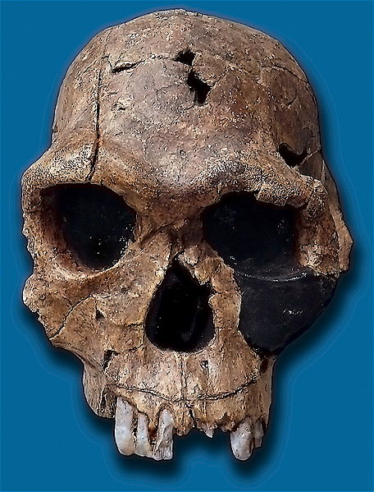
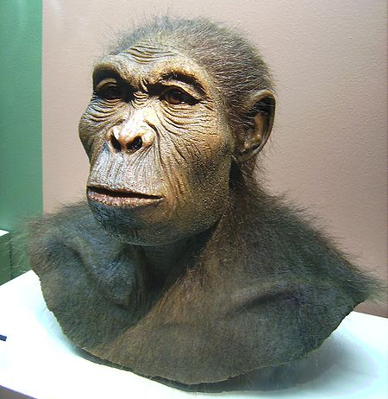
Homo habilis, člověk zručný
před 2,2 až 1 mil. let
přelom třetihor a čtvrtohor v Africe
všetečný potravní oportunista (mrchožrout)
kamenné nástroje
škrabky
pěstní klíny
rozbíjení kostí - morek
Obr. 7
Lebka H. habilis
Obr. 8 Rekonstrukce
vzhledu H. habilis

Slide 9
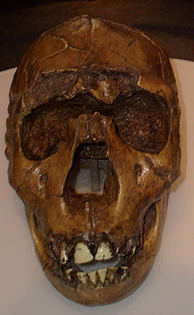
Homo ergaster, člověk dělný
Afrika, nálezy již i mimo Afriku
1,9–1,4 mil let
dokonalejší nástroje než H. habilis
sběrač i aktivní lovec
velký mozek – rozvoj komunikace, řeč
ztráta ochlupení
Obr. 8 Lebka H. ergaster

Slide 10
Zdroje
Obr. 1 Proconsul africanus [cit. 2013-09-10]. Dostupný pod licencí Creative Commons Attribution-Share Alike 3.0 Unported license. na WWW: http://commons.wikimedia.org/wiki/File:Proconsul_skull_side_left_(University_of_Zurich).JPG
Obr. 2 Australopihecus afarensis [cit. 2013-09-10]. Dostupný pod licencí Public domain na WWW: http://species.wikimedia.org/wiki/File:A.afarensis.jpg
Obr. 3 Kostra Lucy Dostupný pod licencí Creative Commons Attribution-Share Alike 3.0 Unported license. na WWW: http://commons.wikimedia.org/wiki/File:Lucy_blackbg.jpg
Obr. 4 Australopithecus boisei [cit. 2013-09-10]. Dostupný pod licencí Creative Commons Attribution-Share Alike 3.0 Unported license. na WWW: http://species.wikimedia.org/wiki/File:Paranthropus_boisei.JPG
Obr. 5 Změny lebky [cit. 2013-09-10]. Dostupný pod licencí Creative Commons CC0 1.0 Universal Public Domain Dedication. na WWW: http://commons.wikimedia.org/wiki/File:Craniums_of_Homo.svg
Obr. 6 Lebka Homo habilis [cit. 2013-09-10]. Dostupný pod licencí Public domin na WWW: http://commons.wikimedia.org/wiki/File:Homo_habilis-KNM_ER_1813.jpg
Obr. 7 Rekonstrukce vzhledu H. habilis [cit. 2013-09-10]. Dostupný pod licencí Creative Commons Attribution-Share Alike 3.0 Unported license. na WWW: http://commons.wikimedia.org/wiki/File:Homo_habilis.JPG
Obr. 8 Lebka Homo ergaster [cit. 2013-09-10]. Dostupný pod licencí Creative Commons Attribution-Share Alike 3.0 Unported, 2.5 Generic, 2.0 Generic and 1.0 Generic license. na WWW: http://commons.wikimedia.org/wiki/File:Homo_ergaster2.jpg
JELÍNEK, Jan a ZICHÁČEK, Vladimír. Biologie pro gymnázia: (teoretická a praktická část). 3., dopl. a opr. vyd. Olomouc: Nakladatelství Olomouc, 1998, 551 s., [38] s. barev. obr. příl. ISBN 80-718-2070-9

